Slide 1

Powehi
——无限创造的黑暗源泉
Notes:
P O W H E I, 这是最近发布的第一张黑洞照片里那个黑洞的名字，夏威夷语的意思是无限创造的黑暗源泉。
没有看过霍金的时间简史，也不懂爱因斯坦的广义相对论，但是这不影响我这个业余天文爱好者对黑洞的敬畏之情。

Slide 2
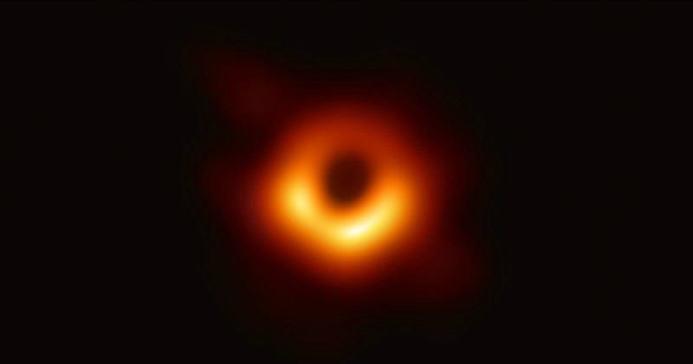
上半年工作总结
工作亮点与经验教训
下半年工作计划
Notes:
物体的质量分布状况使时空性质变得不均匀，引起了时空弯曲，物理学家建立了引力场模型来描述这种弯曲，物质密度越大的地方，时空弯曲程度越大，时空曲率越大。而黑洞，则是时空曲率无限大的天体。

Slide 3
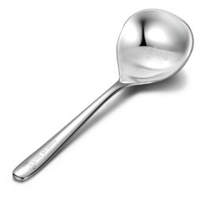
Part 1
LOGO
恒星
白矮星
0.1-10t/cm*3.
8^14-10^15g.
中子星
黑洞
3Mc^2/8pΠGM.
Notes:
这就说明，黑洞的质量是非常大的。大到什么程度呢，纪录片里曾做过一个比较：在已知的天体中，普通恒星，白矮星，中子星，黑洞质量依此增加，一勺白矮星的质量是几百吨，一勺中子星的质量有十亿吨，而由于我们对黑洞几乎一无所知，以及黑洞密度分布的不均匀性，对黑洞密度的计算有很多答案，如果按照施瓦西公式来的话，一勺黑洞质量大概有四万万亿吨，换句话说，这相当于一整个地球的质量。

Slide 4
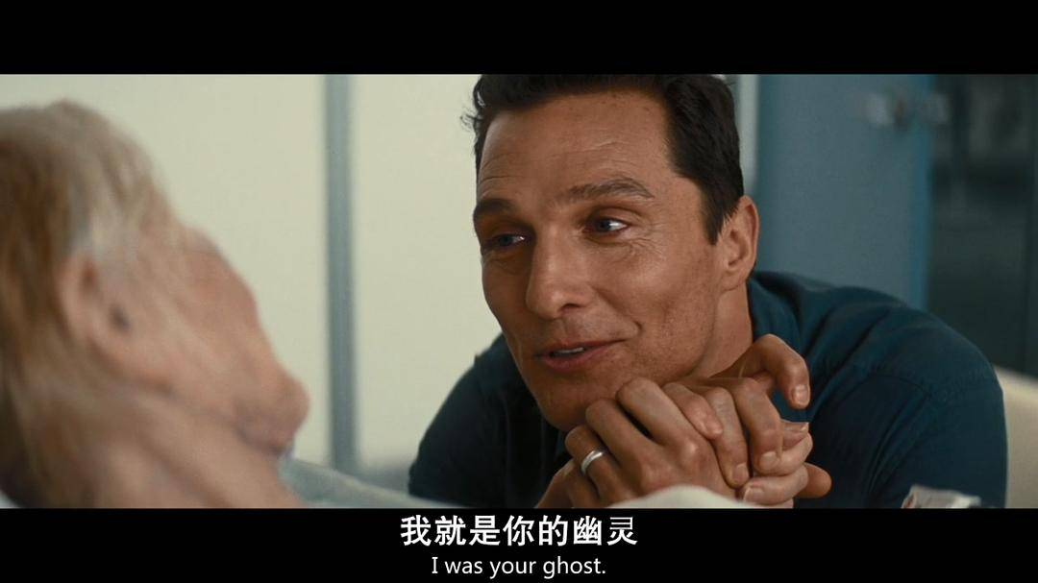
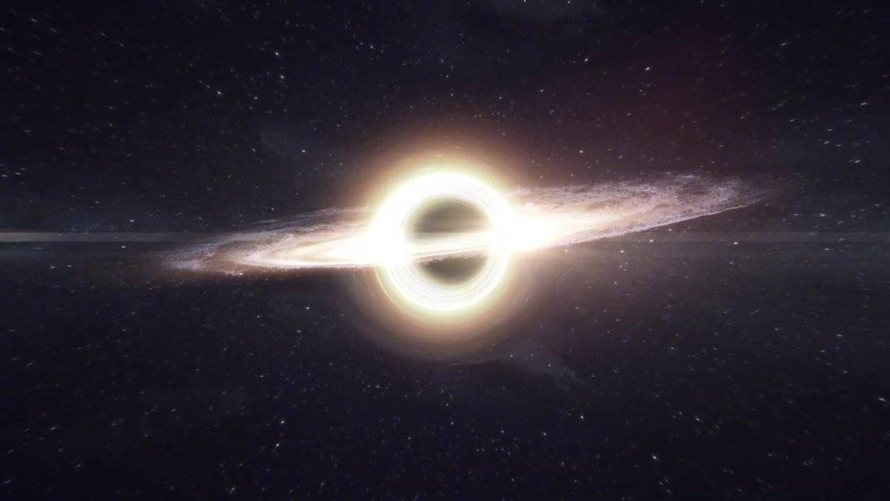
Part 1
LOGO
Here Input Your Text
Here Input Your Text
02
Here Input Your Text
03
04
Notes:
于是那，在质量如此之大的黑洞附近，就会发生许多奇异的现象。比如当你掉进黑洞，你的时间会比外面的人更慢（虽然不懂这是为什么），但是这其实是非常残酷的一件事情，就像星际穿越里，男主在黑洞附近度过不算长的一段时间，但当他回到地球，女儿却已经垂垂老矣；现实实际上要更残酷，假设两位宇航员在黑洞的边界，其中一个掉进黑洞，在外面的宇航员会看到他的伙伴仿佛静止了，脸上还带着刚才的笑容；而实际上，落向黑洞的宇航员已经穿越事件视界并被快速拉向黑洞的中心，被撕碎，死于黑洞的潮汐能。

Slide 5
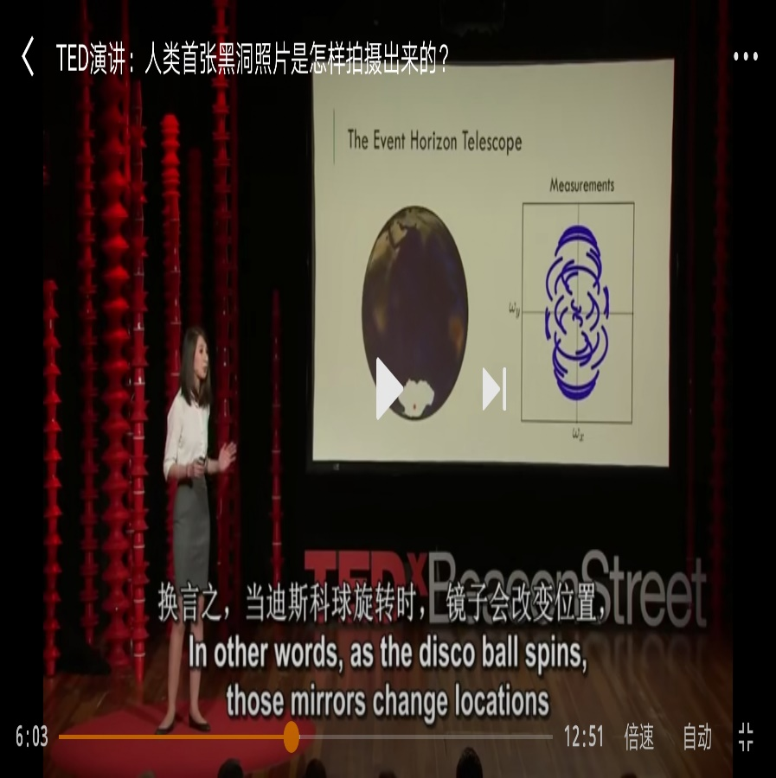

Part 2
工作亮点与经验教训
LOGO
Here input your text.
Here input your text.
Here input your text.
Here input your text.
Notes:
现在，让我们把目光转向人类拍摄的第一张黑洞照片，这是一个模拟夜晚天空的软件，在夜空的东边，我们找到室女座，在室女座东北方向，比其他星系亮一些的就是M87星系，在它的正中央，就是这个黑洞。
这张照片是怎样拍摄的呢：由于黑洞里我们的距离有2.6万光年，相当于从伦敦穿行到纽约450万次，由于衍射，给它拍照的难度相当于给月球上的一个橘子拍照。而现有望远镜能拍摄到的月球最清晰照片中也包含了1，3万。150万个橘子。
事实上，想要完全通过拍照看清它，我们需要一个直径与地球相等的射电望远镜。
凯蒂伯曼在一次TED演讲中介绍了这支全球顶尖科学家团队拍摄这个黑洞的方案，”EHTthe Event Horizon Telescope,”视界线望远镜项目，全球各地的望远镜同时拍摄，地球自转的过程中，这些望远镜能够拍摄到不同角度的画面数据，通过设计算法，将地球上空缺望远镜的部分填满，从而建造出完整的黑洞图像。
但是望远镜的数据毕竟是有限的，科学家们需要攻克的另一个难题就是通过有限的信息合成最合理且符合望远镜观测到的信息的图像，就像素描师为罪犯画像，已知罪犯脸上坑坑洼洼，但不能把他画成一只橘子一样。
没有人见过黑洞，这意味着我们不能用对黑洞的模拟图来判断黑洞形状，因为爱因斯坦的理论可能是错的。如果掺入过多他的公式，最终人们只会看到自己希望看到的。但是幸运的是，科学家分别将星系，天体，人类照片作为黑洞模拟图，并与望远镜整合。最终得到的图片大致形状是相似的。这说明望远镜获取的信息量是够的。

Slide 6
你不可能永远都心想事成，但如果你尝试了，说不定就正好能够找到
感谢聆听
Thanks for watching
Notes:
最后想鸡汤一下，演讲中凯蒂伯曼说：“你不可能永远都心想事成，但如果你尝试了，说不定就正好能够找到”。人

